Slide 1
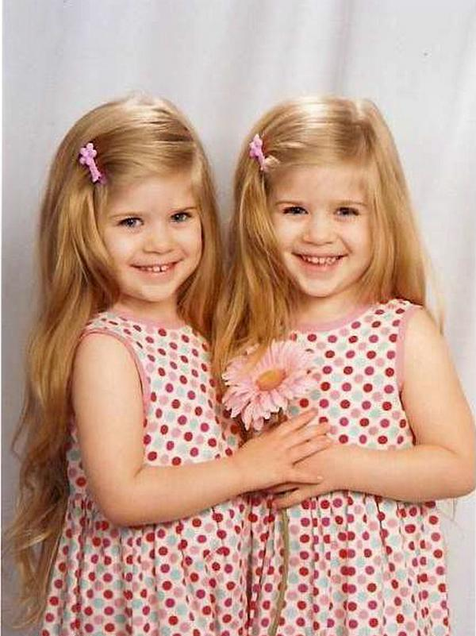
Муниципальное дошкольное образовательное учреждение
Детский сад “Светлячок”.
п.г.т.Атамановка.

Slide 2
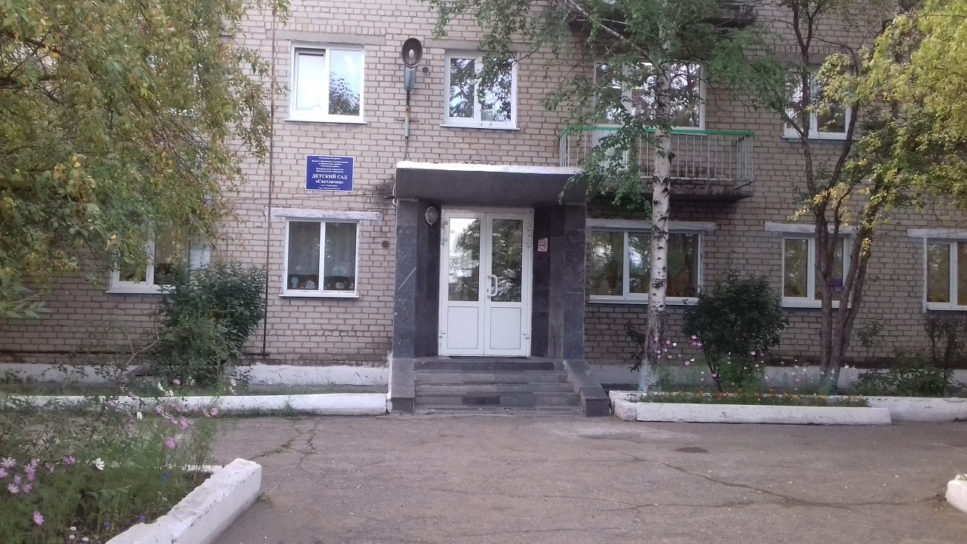

Slide 3
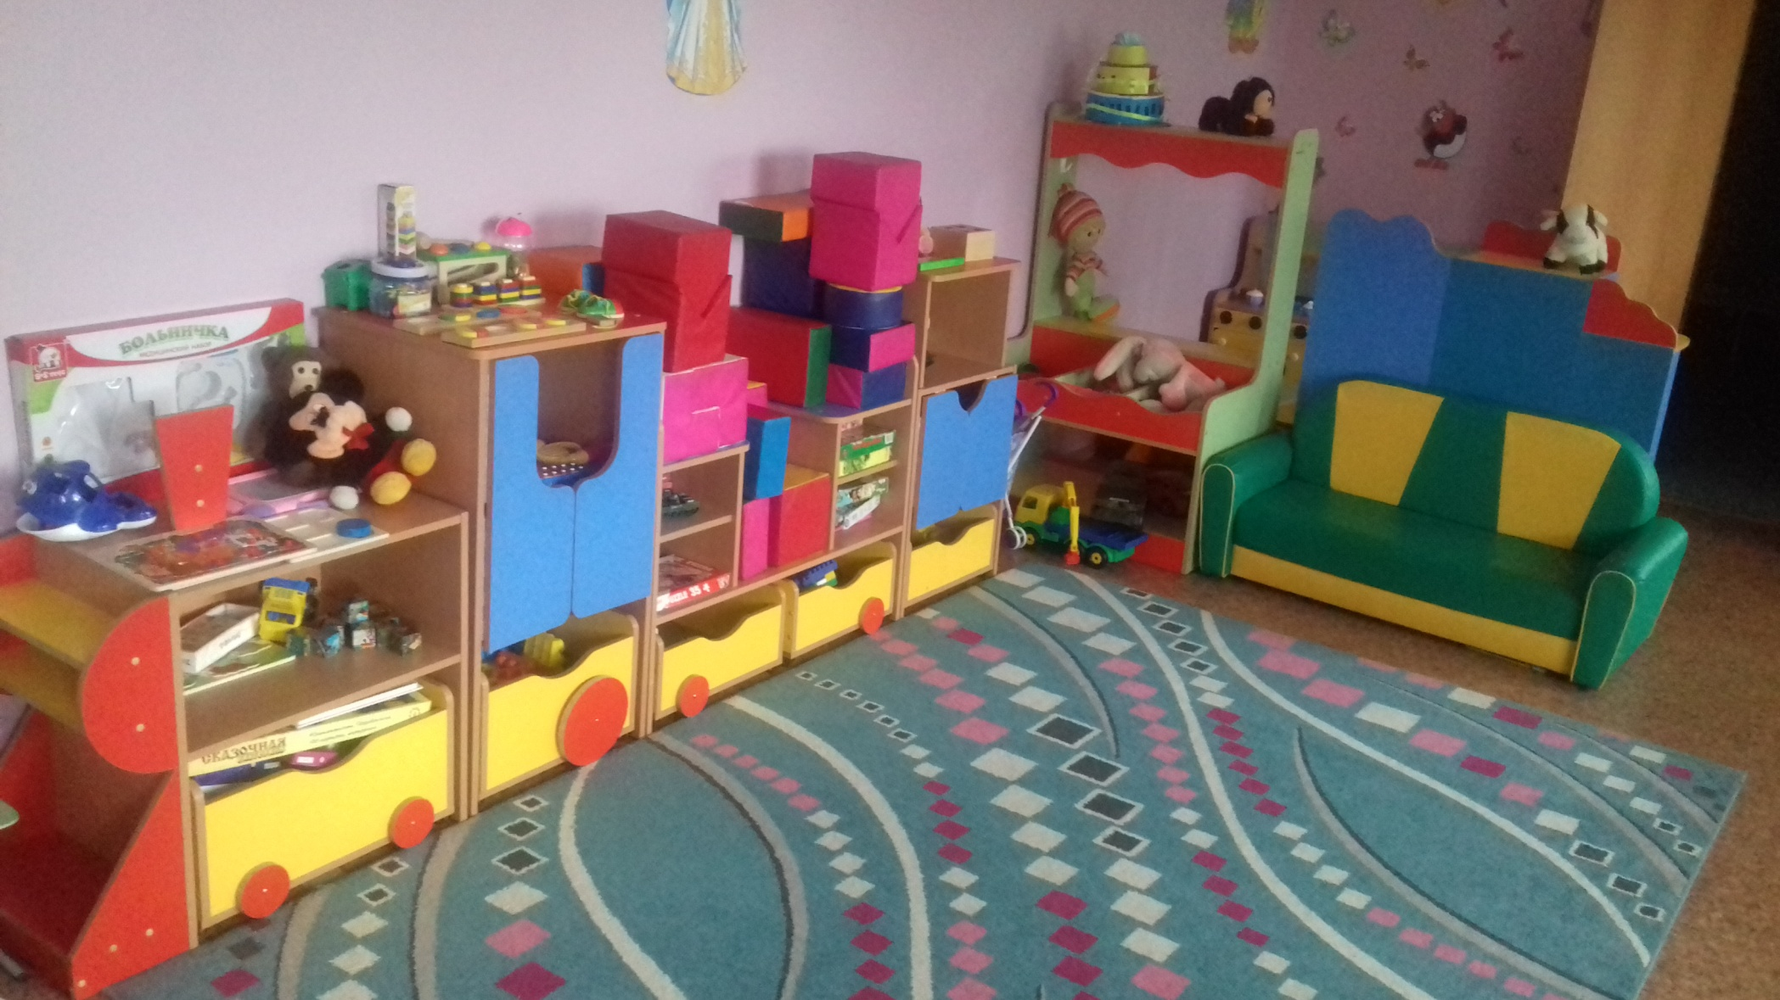

Slide 4
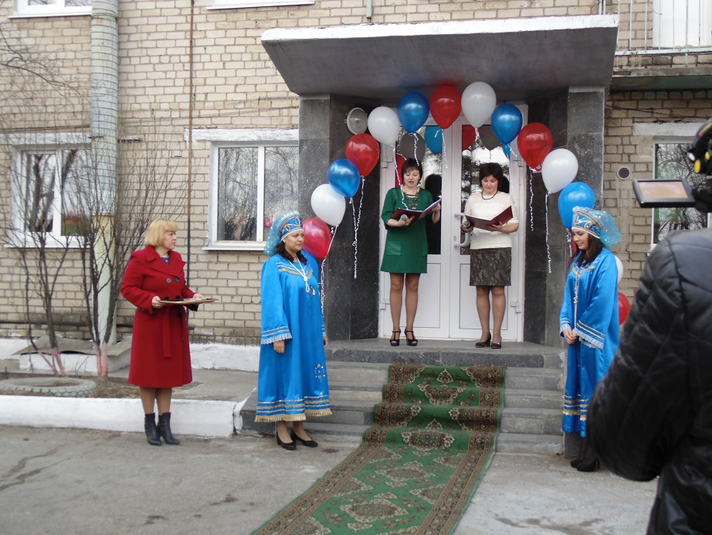
Учреждение функционирует:

Slide 5
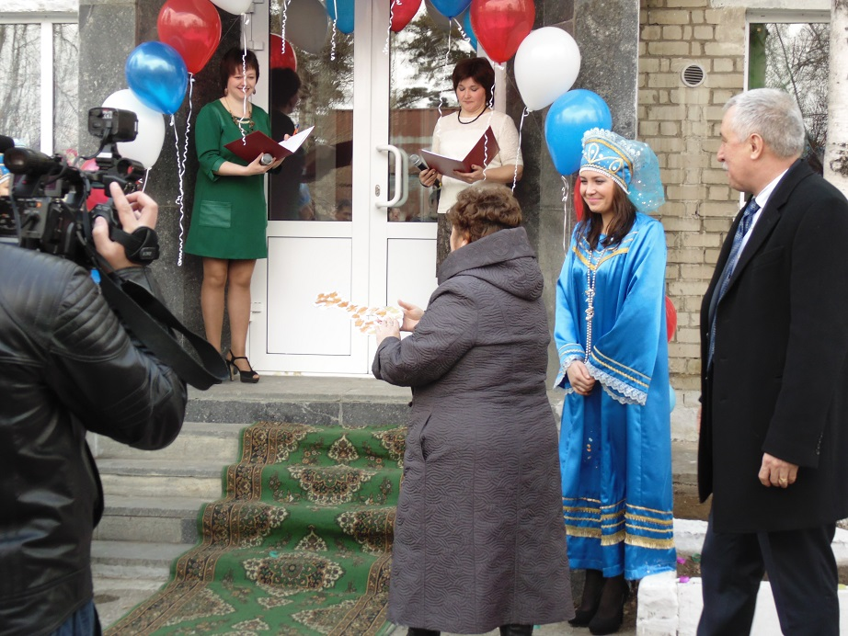

Slide 6
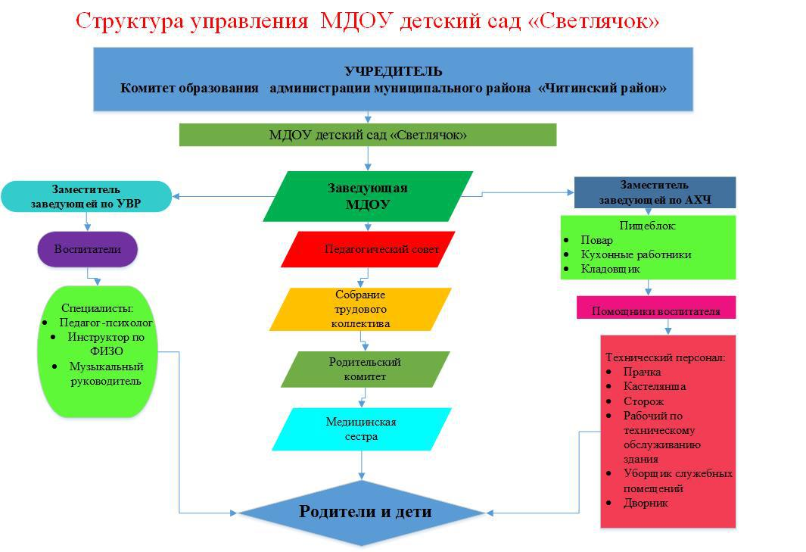

Slide 7
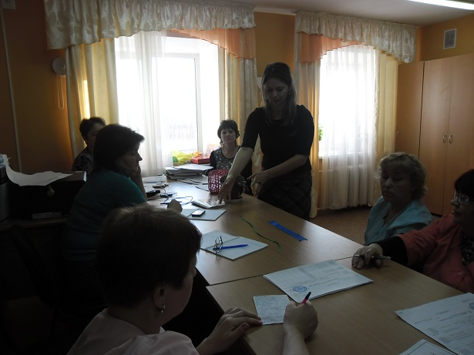
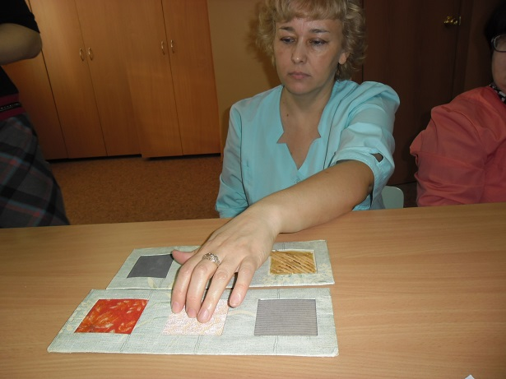
В ДОО разработана система внутреннего обучения по введению ФГОС в ДОО, через семинары, практикумы, педагогический совет и в течении всего учебного года в детском саду работала школа креативного педагога.

Slide 8
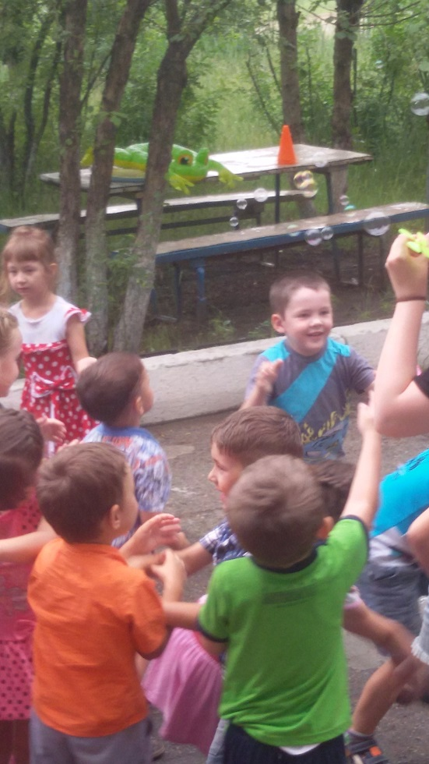
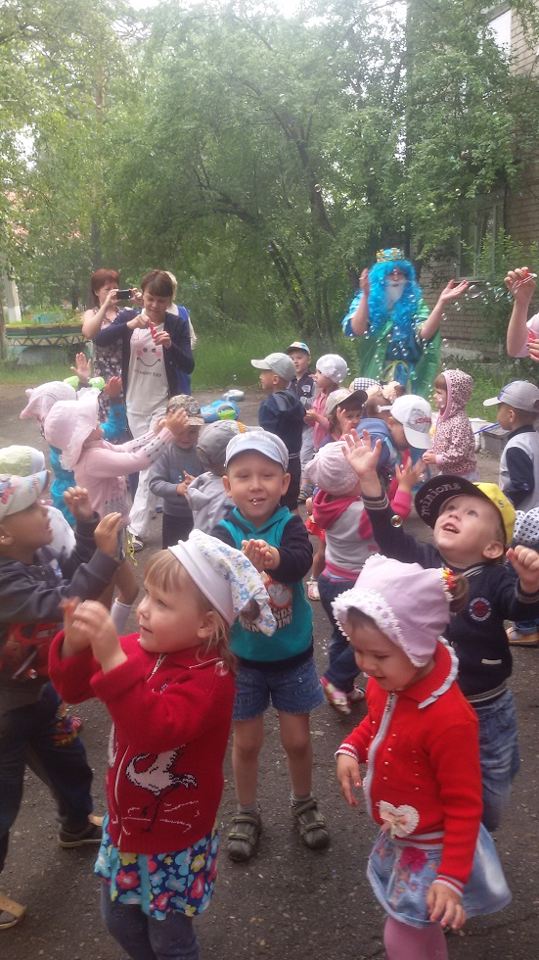
Педагоги стремятся сделать жизнь детей в детском саду насыщенной, интересной и познавательной.

Slide 9
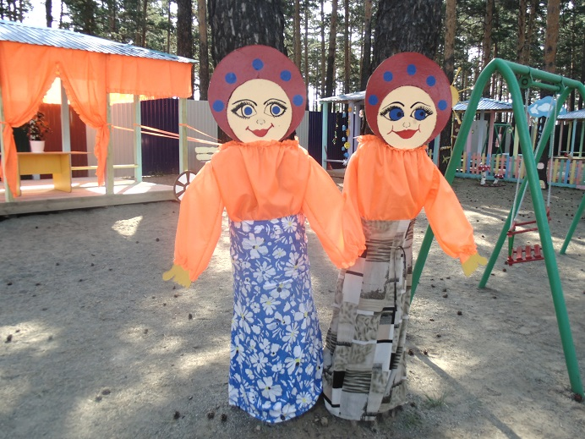
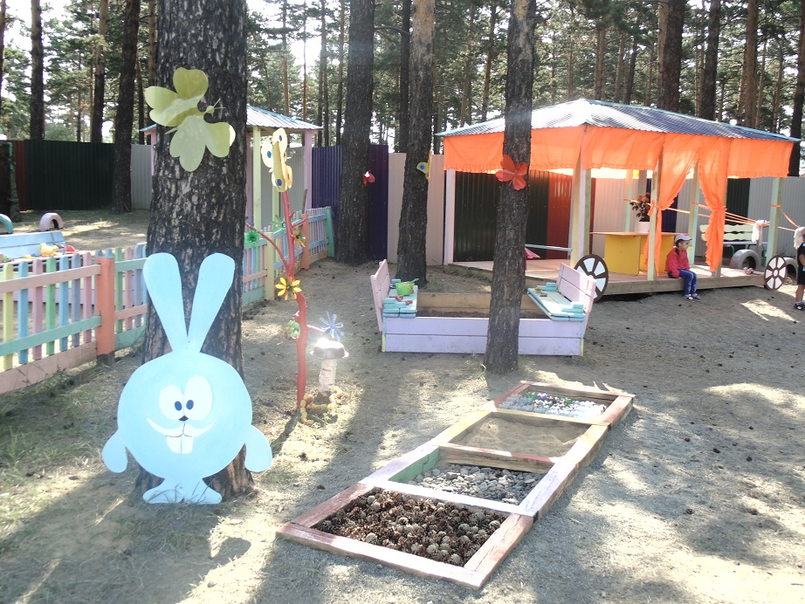
Условия осуществления образовательного процесса
Для обеспечения прогулок и физического развития детей на территории оборудованы 8 игровых площадок. Где за каждой возрастной группой закреплен игровой участок. На участке имеются согласно возрасту разные развивающие игровые комплексы.

Slide 10
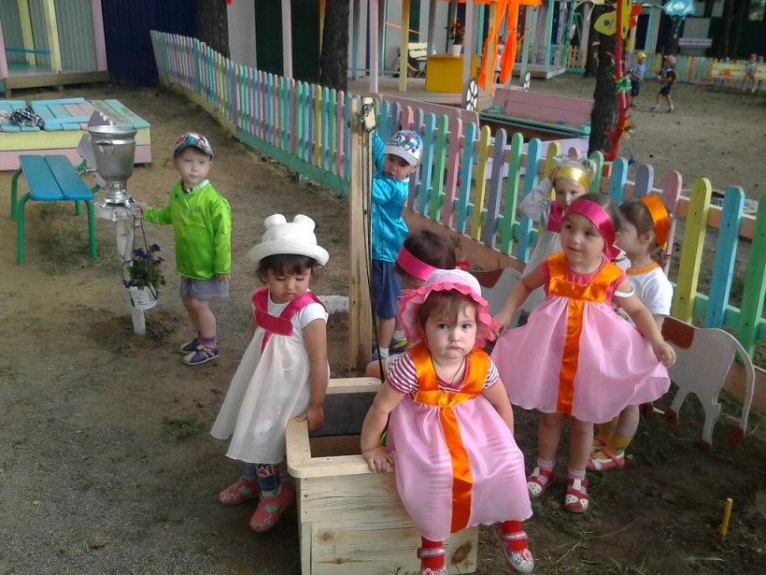

Slide 11
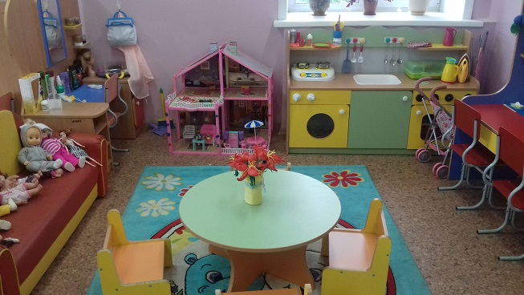
Непосредственно образовательная деятельность осуществляется как в группах, так и на воздухе. Группы имеют отдельный вход. Каждая из групп располагается в изолированном помещении – групповой ячейке. В состав каждой группы входят: приёмная, групповая, спальня, туалетная комната.

Slide 12
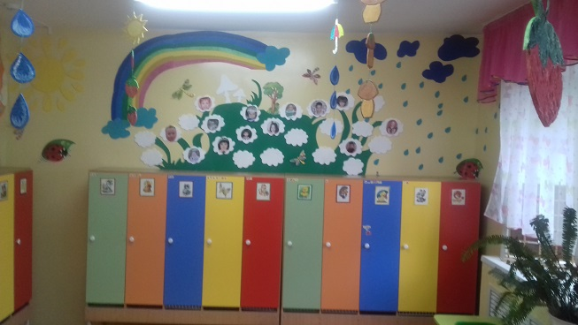

Slide 13
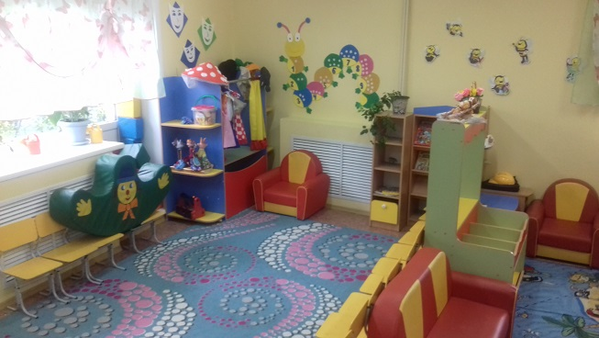

Slide 14
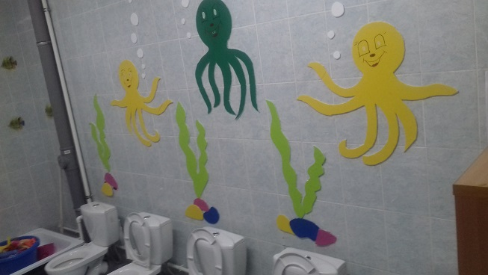

Slide 15
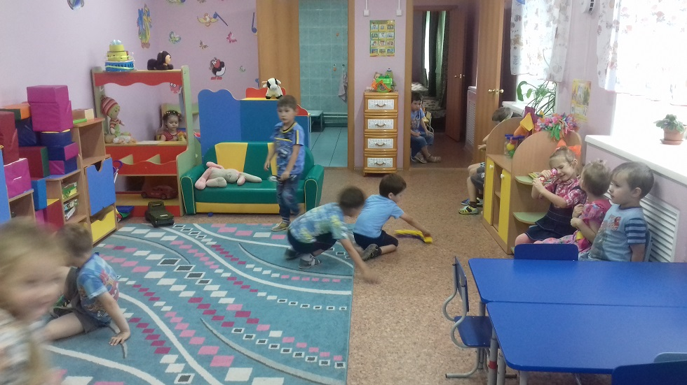

Slide 16
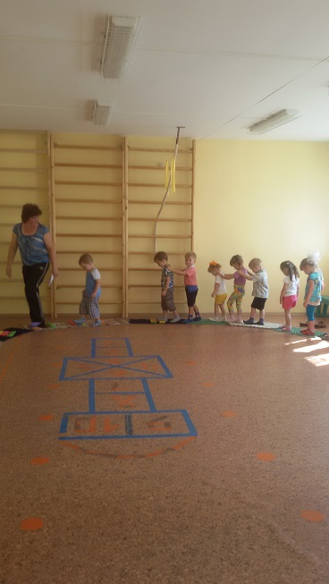
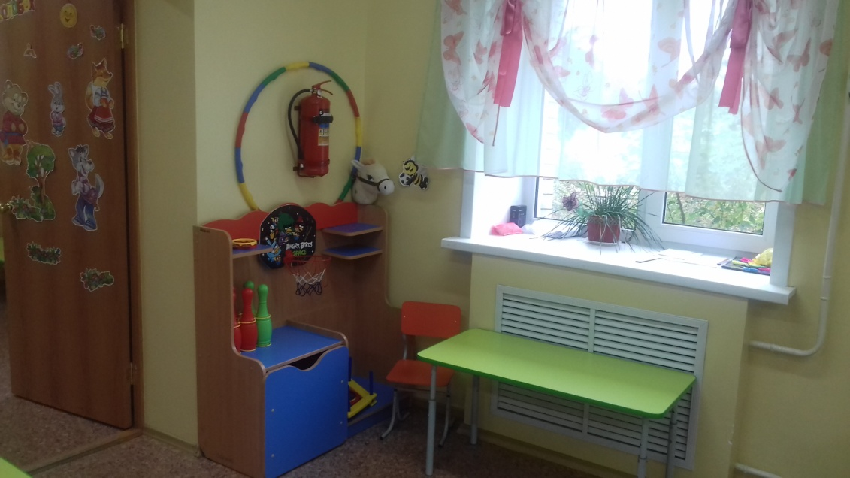
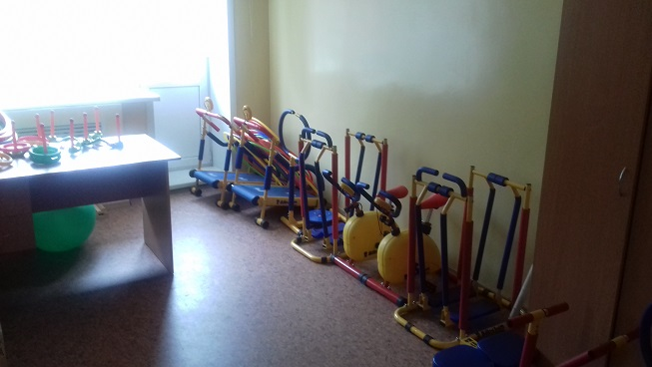
Учебно-методический комплекс представлен следующими кабинетами: кабинет заведующего, методический кабинет, кабинет педагога-психолога, физкультурный зал, музыкальный зал.

Slide 17
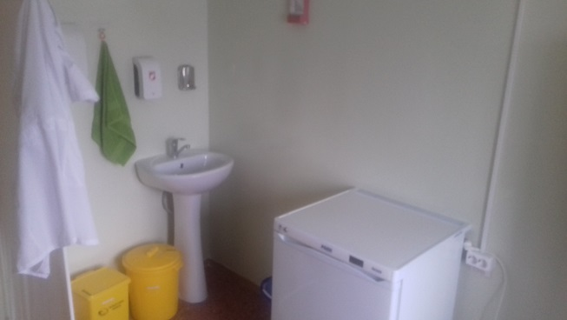
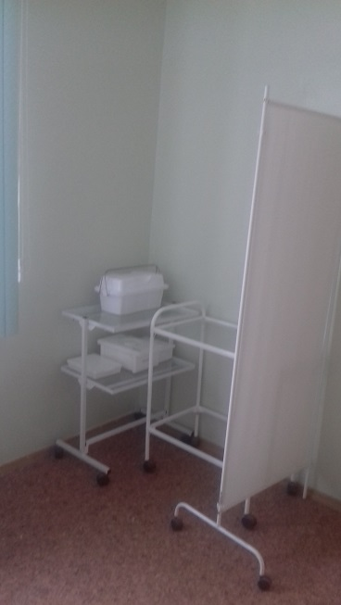
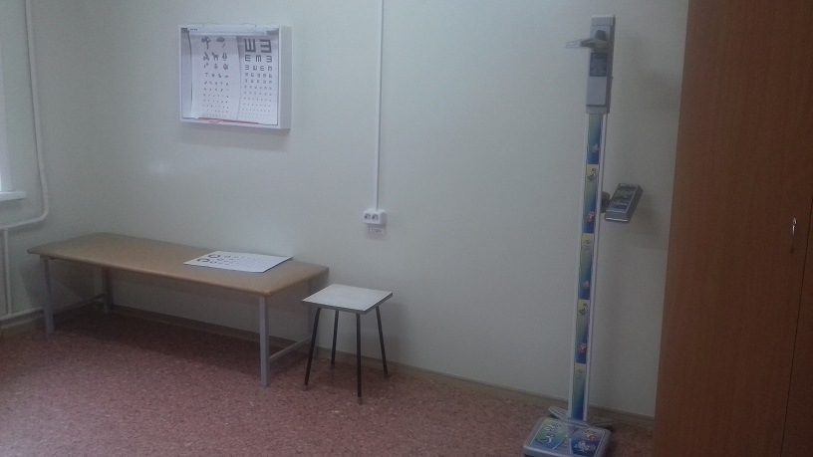
Оздоровительный лечебно-профилактический комплекс представлен медицинским, процедурным кабинетом и изолятором.

Slide 18
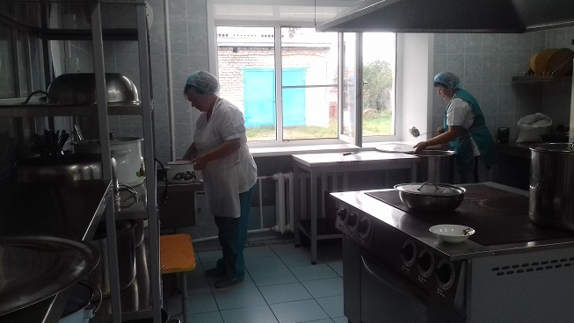
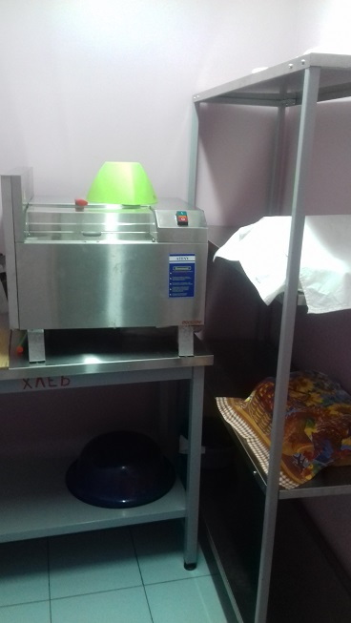
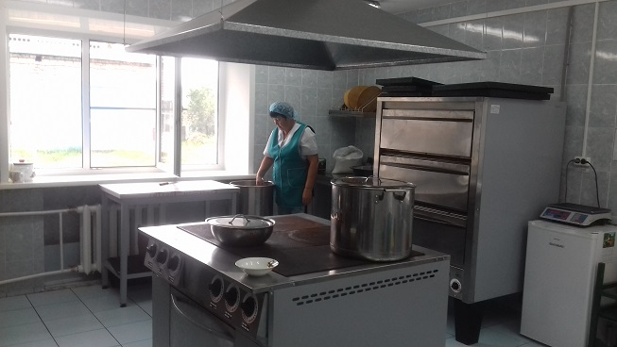
Организация питания детей в детском саду - немаловажный фактор сохранения здоровья дошкольников. Данному вопросу в ДОУ уделяется большое внимание.

Slide 19
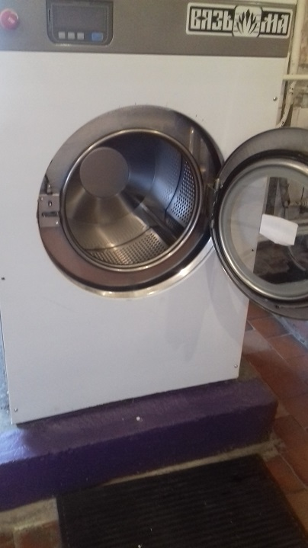
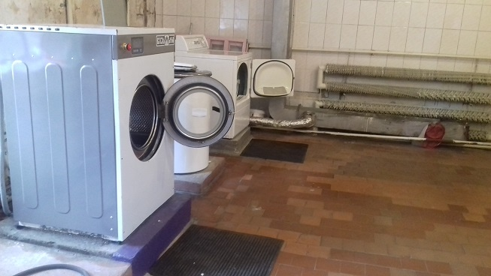
В ДОУ имеется прачечный комплекс. Он состоит из 3х помещений , где находятся промышленные прачечные машины ,( Стиральная, Центрифуга, Каток гладильный. )

Slide 20
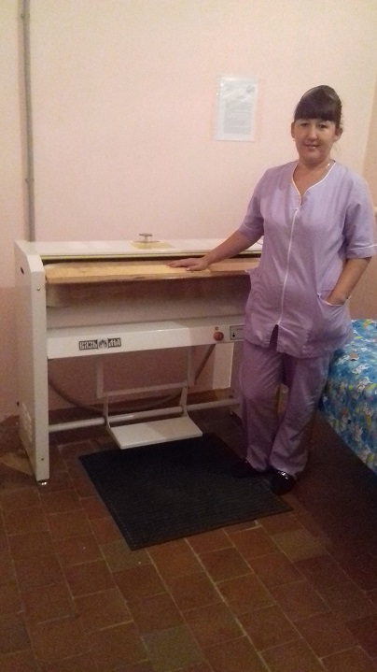

Slide 21
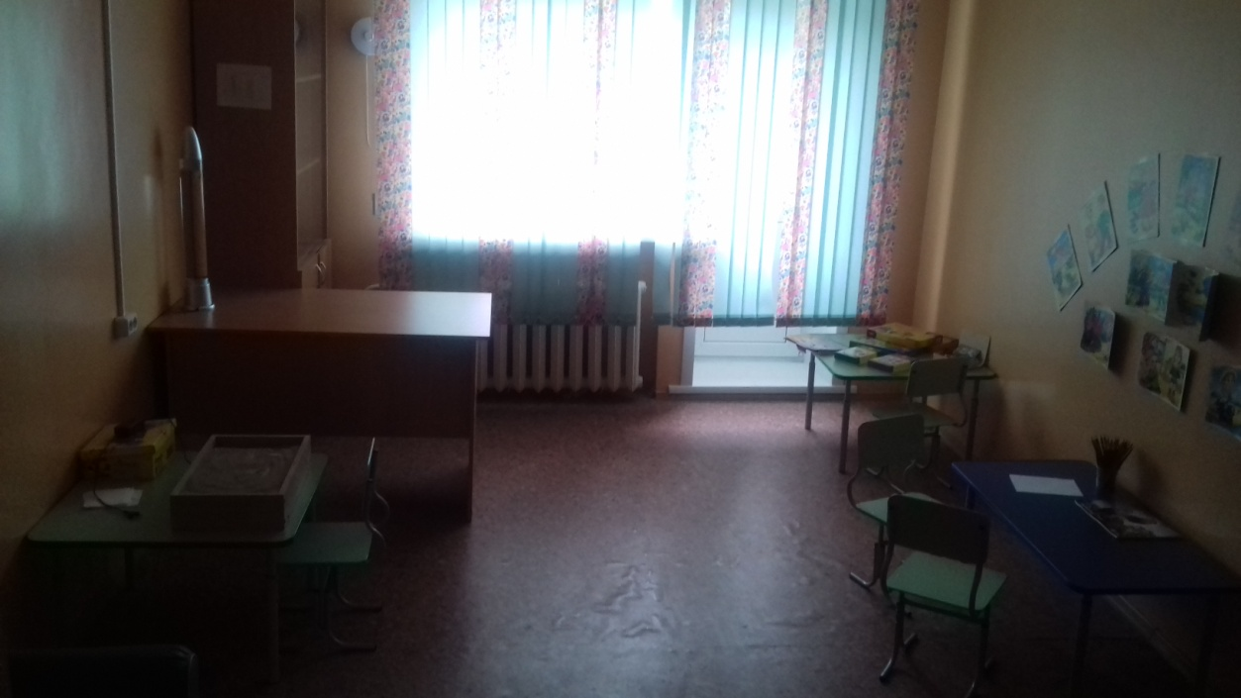
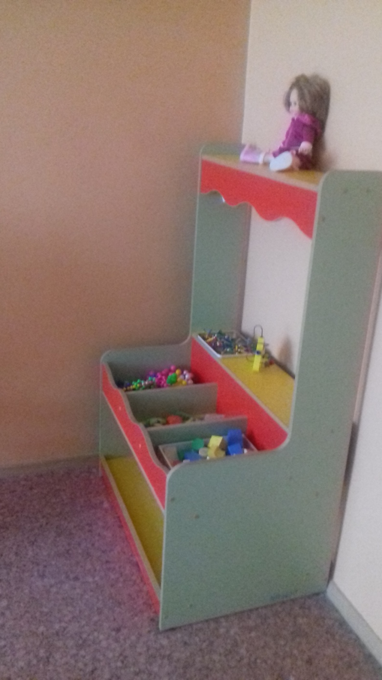
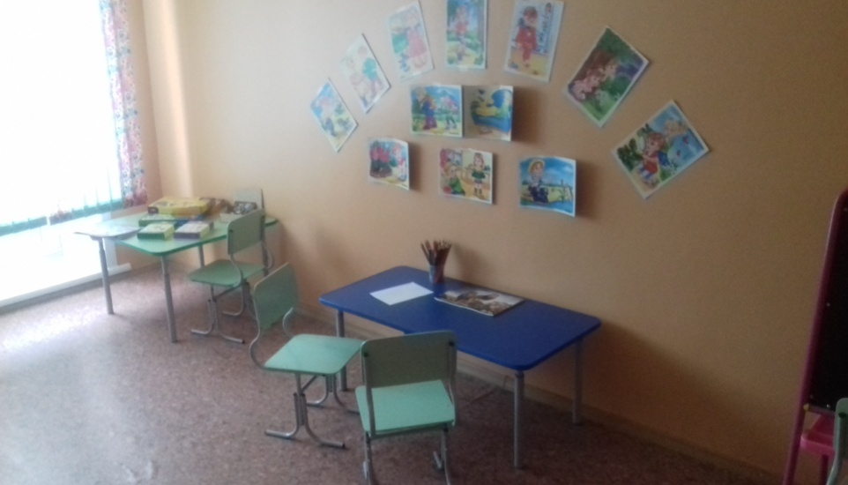
Результаты деятельности ДОО

Slide 22
Кадровый потенциал
№ | Критерии оценки качества | количество | %
1 | МДОУ укомплектовано педагогическими кадрами | 18 | 100
2 | Образовательный ценз Высшее образование Среднее специальное Проходят обучение | 8 6 4 | 44 33 23
3 | Квалификация высшая категория первая категория вторая категория соответствие должности без категории | - 2 7 - 9 | - 11 39 - 50
4 | Стаж до 5 лет до 15 лет | 10 8 | 55 45
4 | Повышение квалификации (прохождение курсовой подготовки за последние 3 года) | 9 | 50

Slide 23
Финансовые ресурсы ДОУ и их использование
Источниками формирования финансовых ресурсов ДОУ являются:
бюджетные средства - это финансы, выделяемые из муниципального бюджета. В 2015-2016 учебном году из муниципального бюджета финансировались:
- заработная плата работников ДОУ;
- Установка пожарных лестниц.
- обеспечение первичными средствами пожаротушения;
- чистящие и моющие средства;
- частичная оплата коммунальных услуг что ведет закрытию и блокировки счетов учреждения. ( за тепло, вода, электроэнергия, телефонные разговоры. Медицинские осмотр);
- продукты питания;
- и ряд других позиций.

Slide 24
Задачи на 2016– 2017 учебный год:
Продолжать работу по сохранению и укреплению здоровья детей физического и психического, через комплексный подход, посредством интеграции образовательных областей.
Развивать у воспитанников дошкольного учреждения познавательный интерес, умение анализировать и обобщать, средствами поисково-исследовательской деятельности в процессе проведения учебных исследований с воспитанниками.
Организация развивающей предметно-пространственной среды в соответствии с требованиями ФГОС ДО.
Развитие системы взаимодействия с семьями воспитанников в соответствии с требованиями ФГОС ДО.

Slide 25
Спасибо за внимание☺

